Slide 1
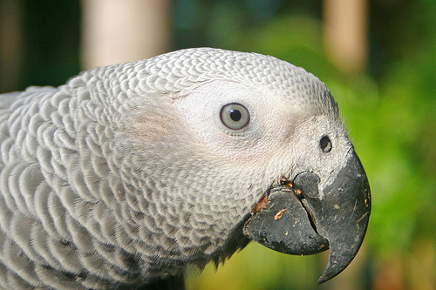
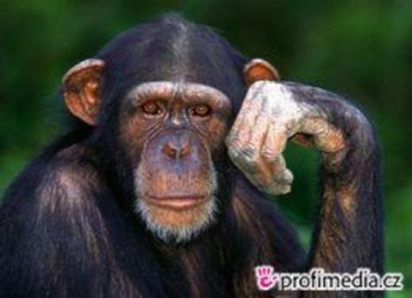
Srovnávací psychologie

Slide 2
Zařazení a předmět
Srovnávací psychologie
Studuje chování a kognitivní procesy zvířat
Komparace mezi člověkem a zvířetem, snaha o nalezení obecných jevů
Příbuzné obory: kognitivní etologie, animal cognition, comparative cognition

Slide 3
Stručná historie srovnávací psychologie
George Romanes (1848-1894) – evoluční biolog a fyziolog, zakladatel srovnávací psychologie
Zvířata mají rudimentární mysl
Antropomorfismus
Anekdotická metoda
Přítel a student Darwina
Charles Darwin (1809-1882)– evoluční kontinuita mysli od zvířat k lidem
Lloyd Morgan (1852-1936) – viz dále Morganův kánon
Experimentální přístup – Thorndike a další

Slide 4
Stručná historie srovnávací psychologie
Psychologie učení – Ivan Petrovič Pavlov (1849-1936)
Behaviorism – Watson, Skinner
V 50. vyostřen spor s etology, kteří prosazovali genetickou determinaci chování
Důležitost ontogenetického vývoje, zkušenosti, psychických procesů

Slide 5
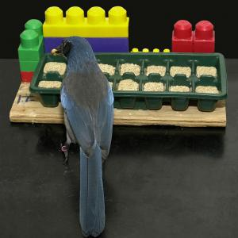
Metody výzkumu srovnávací psychologie
Experiment!
Původ v experimentálních metodách pro výzkum učení – Pavlov, Thorndike…
Ctí Morganův kánon (Occamova břitva, zákon parsimonie):
Laboratorní prostředí
umožňuje eliminovat alternativní vysvětlení (rušivé proměnné, zvláště jednodušší formy učení);
umožňuje objevit nové jevy, které je třeba (experimentálně) vyvolat, aby se objevily
Umožňuje otestovat limity zvířat, a tak odpovídat na otázku, zda jsme nějakou kognitivní schopnost mohli zdědit po zvířatech.
Nutno ale doplnit terénním pozorováním přirozeného chování
“In no case is an animal activity to be interpreted in terms of higher psychological processes if it can be fairly interpreted in terms of processes which stand lower in the scale of psychological evolution and development.”
Notes:
Clayton, Nature : western scrub-jays are able to plan for future food shortages by caching food. The birds are shown to have learned from their previous experiences of food scarcity, storing food for future use in places where they anticipate future slim pickings. The researchers at the University of Cambridge believe this is the first known example of future planning in animals.
On alternate mornings eight jays were given breakfast in one compartment or refused breakfast in another, before being allowed free access to food the rest of the day. On the sixth day of the experiment they were suddenly given whole pine nuts suitable for caching in the evening. The researchers observed that the jays consistently cached most pine nuts in the tray in the ‘no breakfast’ compartment, anticipating that they would not be fed in the following morning in that compartment.

Slide 6
Metody výzkumu srovnávací psychologie
Experiment!
Původ v experimentálních metodách pro výzkum učení – Pavlov, Thorndike…
Ctí Morganův kánon (Occamova břitva, zákon parsimonie):
Laboratorní prostředí
umožňuje eliminovat alternativní vysvětlení (rušivé proměnné, zvláště jednodušší formy učení);
umožňuje objevit nové jevy, které je třeba (experimentálně) vyvolat, aby se objevily
Umožňuje otestovat limity zvířat, a tak odpovídat na otázku, zda jsme nějakou kognitivní schopnost mohli zdědit po zvířatech.
Nutno ale doplnit terénním pozorováním přirozeného chování
“In no case is an animal activity to be interpreted in terms of higher psychological processes if it can be fairly interpreted in terms of processes which stand lower in the scale of psychological evolution and development.”
Cimrman: „Každé zbytečné slovo je zbytečné“
Notes:
Clayton, Nature : western scrub-jays are able to plan for future food shortages by caching food. The birds are shown to have learned from their previous experiences of food scarcity, storing food for future use in places where they anticipate future slim pickings. The researchers at the University of Cambridge believe this is the first known example of future planning in animals.
On alternate mornings eight jays were given breakfast in one compartment or refused breakfast in another, before being allowed free access to food the rest of the day. On the sixth day of the experiment they were suddenly given whole pine nuts suitable for caching in the evening. The researchers observed that the jays consistently cached most pine nuts in the tray in the ‘no breakfast’ compartment, anticipating that they would not be fed in the following morning in that compartment.

Slide 8
Úskalí srovnávací psychologie
Antropomorfismus
(Antropocentrismus)
Odlišné smysly
Odlišné „potřeby“ (ekologie, adaptivní hodnota)

Slide 9
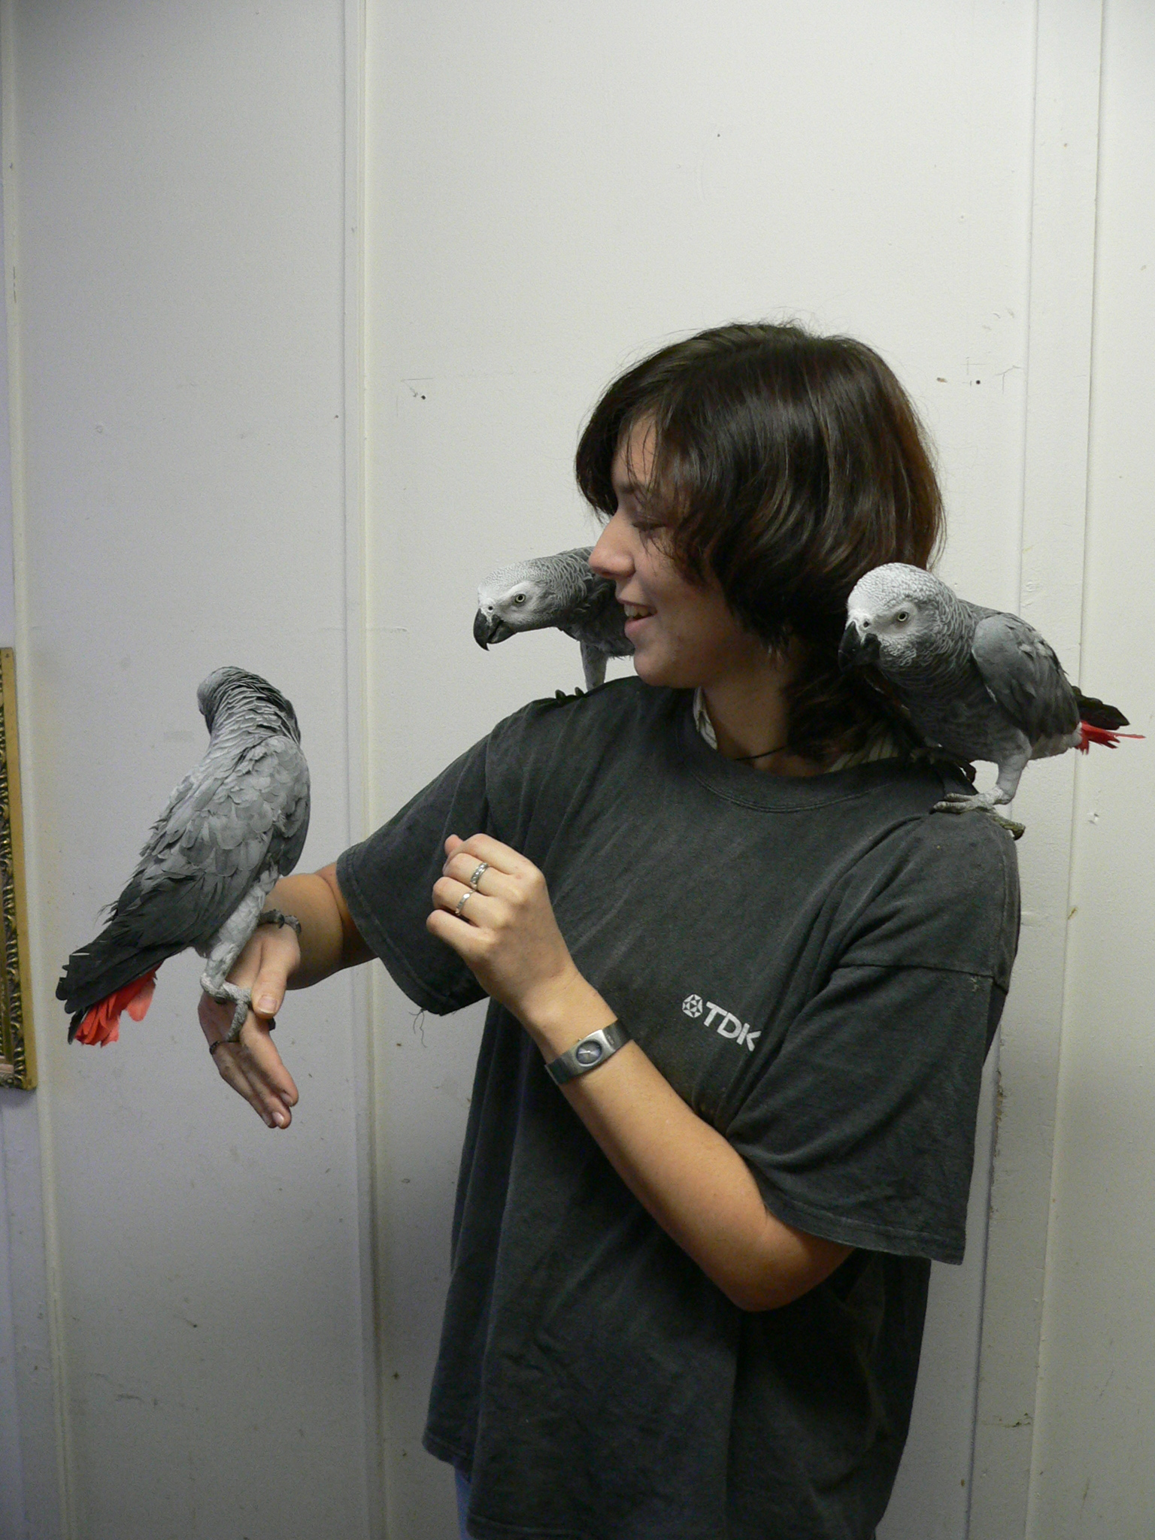
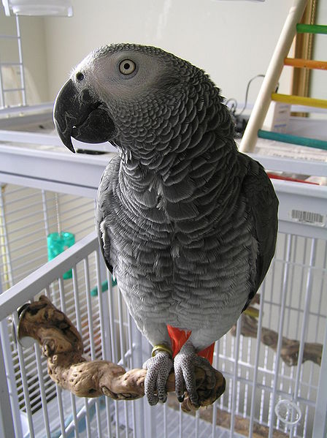
Laboratoř kognitivních schopností papoušků šedých

Slide 10
Laboratoř kognitivních schopností papoušků šedých
Srovnávací psychologie (3 kr)
Praktikum ze srovnávací psychologie (3 kr)
Studium kognitivních schopností papoušků šedých (4 kr)

Slide 11
Mezidruhová komunikace
Výukové projekty jazyka u lidoopů

Slide 12
Mezidruhová komunikace
Snaha naučit v laboratorních podmínkách zvířata různé lidské kódy nebo umělé formy komunikace založené na pravidlech, které pravděpodobně odráží lidský komunikační systém
MOTO:
Zvládnutí komunikačního systému umožňuje určit úroveň kognice a vědomí zvířete
Je schopnost ovládat jazyk skutečně unikátní adaptace člověka?
Co nám o sobě „řeknou“ komunikující zvířata?

Slide 13
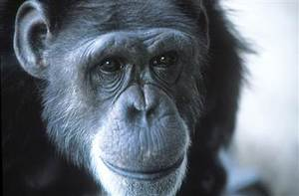
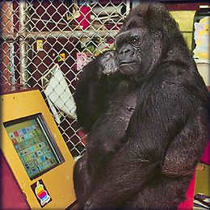
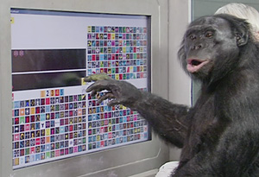
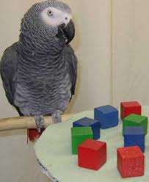
Časová osa lingvistických projektů
1947 |  | * Viki, vychovávána Hayesovými
1951 |  | publikována práce s Viki
1965 |  | *Washoe, o rok později ji Gardnerovi začínají učit znakovou řeč
1968 |  | Ann a David Premack začínají učit Sarah komunikovat plastikovými symboly
1969 |  | Gardnerovi publikují v Science, že Washoe se naučila 85 znaků
1970 |  | *Lany, zahájení Language Analog (LANA) projektu Rumbaughem
1971 |  | *Koko, později Pattersonovou vyučována znakové řeči
1973 |  | *Shermana a později Austina
1976 |  | *Alexe
1977 |  | *orangutana Chanteka, později učeného Milesem
1979 |  | Terrace publikuje negativní výsledky s Nimem
1980 |  | *Kanziho
1986 |  | Savage-Rumbaugh publikuje práci na Shermanovi a Austinovi
1988 |  | srovnání Kanziho a holčičky Alie
1994 |  | Sue Savage-Rumbaugh a Roger Lewin publikují knihu Kanzi
2007 |  | †Washoe, †Alex, 2017 †Chantek, 2018 †Koko, 2019 Sarah, Kanzi stále žije

Slide 14
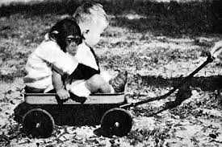
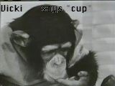
První projekty:
Výuka řeči u šimpanzů vychovávaných v lidské domácnosti
Kelloggovi, šimpanzice Gua vychovávána s chlapcem Donaldem
První crossrearing
Po 2 letech ukončeno – Gua se neučila mluvit
Zemřela ve 3 letech
Hayesovi, šimpanzice Viki
Vychovávána v domácnosti
Dostávala řečovou terapii – manipulace Hayesových s její čelistí, aby se naučila vyslovovat
Naučila se mama, papa, cup, up

Slide 15
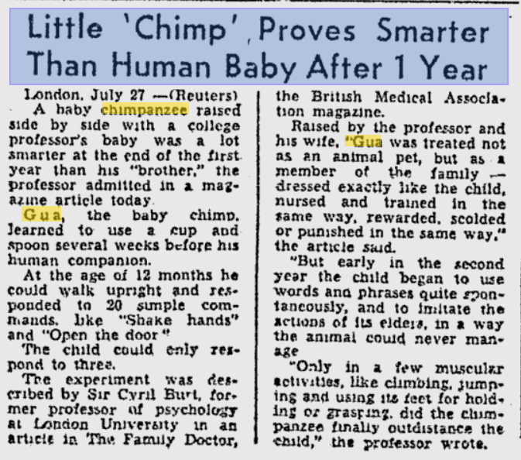

Slide 16
První projekty:
První závěry!
"The significance of Vicki's speech training lies not in the fact that she learned a few words (Mama, Papa, cup), but rather in her great difficulty in doing so, and in keeping them straight afterward." (C. Hayes, 1951, p 241)
Do cca 2 let se děti a šimpanzi kognitivně vyvíjejí celkem podobně, až na jazykové schopnosti
Jsou schopni poměrně dobře rozumět
Ale neschopni slova produkovat
Šimpanzi nemají vokální ústrojí uzpůsobené k produkci slov
A???
Nemají kognitivní předpoklady k rozvoji jazyka, které má jen člověk, viz „jazykový instinkt“ (Pinker)

Slide 17
První projekty:
První závěry!
"The significance of Vicki's speech training lies not in the fact that she learned a few words (Mama, Papa, cup), but rather in her great difficulty in doing so, and in keeping them straight afterward." (C. Hayes, 1951, p 241)
Do cca 2 let se děti a šimpanzi kognitivně vyvíjejí celkem podobně, až na jazykové schopnosti
Jsou schopni poměrně dobře rozumět
Ale neschopni slova produkovat
Šimpanzi nemají vokální ústrojí uzpůsobené k produkci slov
A???
?
Nemají kognitivní předpoklady k rozvoji jazyka, které má jen člověk, viz „jazykový instinkt“ (Pinker)

Slide 18
Proč lidoopi nemluví
Nemají spontánní tendenci imitovat hlasové projevy (Kohts, Kellogs, Hayes – Viki – 4 slova)
Vokální projev vázaný na emoce, nedá se kontrolovat (Gardners)
Nemají dýchání pod vědomou kontrolou (MacLarnon a Hewitt)
Nevhodné charakteristiky vokálního traktu
Nesestoupený hrtan
Hlasivky výše (jako u dětí) - Lieberman
Oddělené polykání a dýchání – kontakt ústní dutiny s jícnem
Větší jazyk, omezený vertikální pohyb (samohlásky)
Papoušci mají zcela jiný vokální trakt
Nepřítomnost vhodných nervových center
Vokalizace z velké části vrozená
Porozumění není problém
Méně vrozené
Dokonce neplatí, že porozumění je svázané s produkcí pohybu při mluvení (Koko, Panzee!)
Notes:
Sestoupení vokálního traktu a hrtanu (hrtan je úsek související s tvorbou zvuku, je to od jazylky, která podpírá hrtan, a hrtanové záklopky (epiglottis) přes štítnou chrupavku až po začátek průdušky) muselo mít adaptivní výhodu, když vznikla tak nevýhodná věc, jako je možnost udusit se při dýchání jídlem. Mimo jiné tak u člověka vznikly dvě vokální trubice, relativně stejně dlouhé, což umožňuje vyslovování u a i. Myšleno zřejmě ústní dutina a hltan. Tím, že se hrtan posunul dolů, hrtan se prodloužil a ztratilo se spojení ústní dutiny s jícnem přímo. (A nosu s hrtanem a průduškou.) Ale kdyby se snažili, tak by toho zvládli i s tímto vokálním traktem mnohem víc, než ve skutečnosti zvládnou (Lieberman)
Lieberman (veleslavný lingvista) v 60. letech jako první ukázal, že sestup vokálního traktu umožňuje produkovat mnohem pestřejší spektrum zvuků (formantů) – formant je jakoby zvuk prolezlý nějakým filtrem. Souvisí to přímo s možností pohybovat jazykem vertikálně i horizontálně. Tím můžeme nezávisle na sobě měnit objem dutiny ústní a hltanu. Hlavní je samohláska i, případně u. Jejich začlenění do řeči zásadně usnadňuje jednoduchost kodování a rychlost zakódování složité informace do krátkého vokálního úseku. Prostě ty zvuky (i a u třeba) jsou formantově velmi odlišné, každý tomu snadno rozumí.
Hypoglossální kanálek se používal jako indikátor mluvení, protože tím vede nerv inervující jazyk. Ale moc to nesedí.

Slide 19
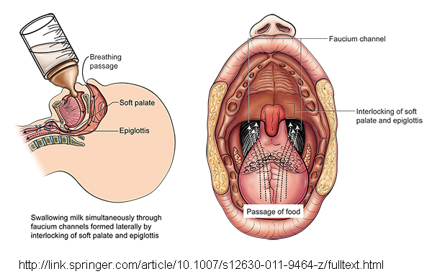

Slide 20
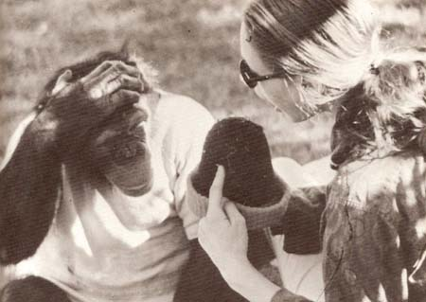
Projekty s alternativními jazykovými systémy:
Znaková řeč
Výuková metoda:
Komunikace pouze v ASL.
V průběhu vyloučili všechny odměny (potrava, lechtání), protože kazily spontánní tendenci komunikovat.
Výuková metoda podobná spontánnímu vyučování dětí matkami=pojmenovávání, neustálé komentování událostí a věcí, používání jednoduchých znaků a vět s častým opakováním, podpora znakování šimpanze, opakování a rozvíjení jeho výroků, chválení správných výroků, plnění přání.
Imitace
Shaping – posilování přibližných pokusů
Molding – nastavování rukou do správných poloh
Silný emoční vztah k učitelům.
Garnerovi a Washoe
Vzhledem k nezdarům Guy a Viki s řečí zkusili znakovou řeč (ASL)
Vychovávána v rodině jako dítě

Slide 21
Projekty s alternativními jazykovými systémy:
Znaková řeč
Výsledky
Kombinovala slova už když uměla 8-10 znaků
Popisovala nejen aktuální situaci („ty já jíst“), ale řešila jazykem i problémy vzniklé v minulosti (spadla jí hračka do uzavřeného prostoru – po příchodu Gardnera „otevřít“)
Uměla asi 170 znaků (později ji překonali jiní šimpanzi – Moja, Pili, Tatu, Dar…)
Inovativní kombinace (Washoe: water bird, dirty good, Moja: metal hot, metal cup drink)
Porozumění otázkám kdo, co, jaký, kolik, kde, čí
Slovník Washoe:
Vlastní jména
Kamarád, holka, kluk, zájmena
Jména živých a neživých věcí
Slovesa
Příslovce (místa)
Přídavná jména (barvy, materiál, počet, stejný, různý…)
Další (znovu, špinavý, legrační, pomoc, promiň, víc)
Notes:
Dirty good – nočník
Water bird - labuť
Metal hot – zapalovač
Metal cup drink – termoska

Slide 22
Video…
Notes:
https://www.youtube.com/watch?v=OUwOvF7TqgA

Slide 23
Projekty s alternativními jazykovými systémy:
Znaková řeč
Washoe závěry …
…a kritika:
“[Washoe] learned a natural human language and her early utterances were highly similar to, perhaps indistinguishable from, the early utterances of human children. Now, the categorical question, can a nonhuman being use a human language, must be replaced by quantitative questions: how much human language, how soon, or how far can they go?” (Gardner & Gardner 1978, 73).
Terrace: znakování často výsledkem asociačního učení – často pouze opakuje znak u trenéra, ale nerozumí sémantice znaku
Terrace: podstatný rozdíl mezi šimpanzem a dítětem v pragmatice komunikace – šimpanz nedodržuje střídání vysílání a přijímání signálu
Cca 130 znaků
Aktivní snaha o komunikaci s druhým
Po Gardnerových snaha kontrolovat porozumění sémantice – transferové testy (symbol učen pouze v urč. kontextech, testován v jiných)
Schopnost kreativně tvořit věty, tj. používat znaky v nových kombinacích

Slide 24
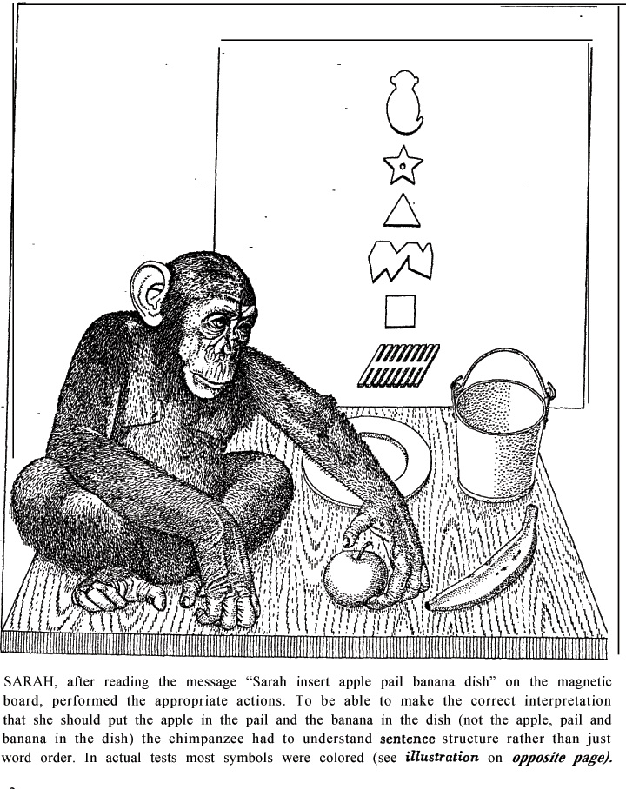
Projekty s alternativními jazykovými systémy:
Plastikové žetony - Sarah
Sarah, trenér David Premack
Začala se učit v 5 letech
Chována v laboratoři
Plastikové žetony, představující podstatná jména, slovesa, číslovky, spojky, částice
Možno spojovat do vět (rozkazů) – Give apple Sarah (produkovala sama)
Koncepty – „name of“, „not-name of“, stejný-různý, otázka, počet, barva, tvar, velikost, if-then
„Sarah take apple if-then Mary
give chocolate Sarah“

Slide 25
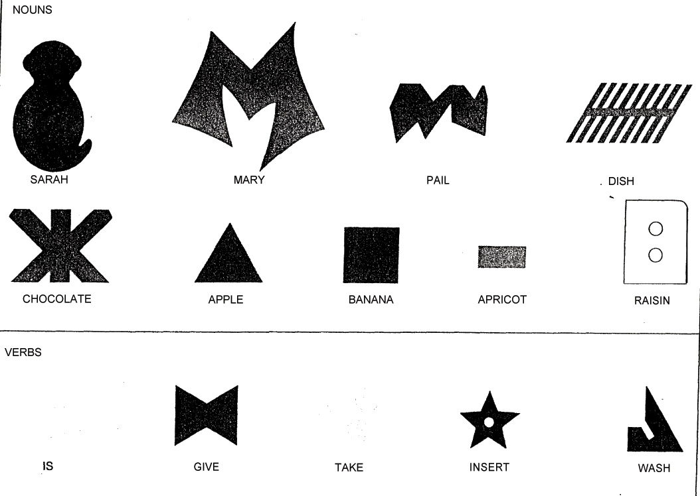

Slide 27
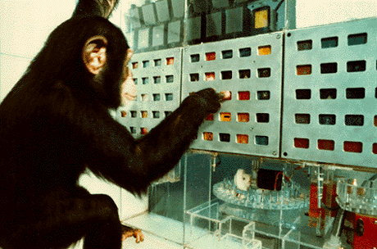
Projekty s alternativními jazykovými systémy:
Klávesnice s aktivujícími se symboly - LANA
Lana, Austin a Sherman, trenéři Rumbaugh, Savage-Rumbaugh
Komunikovali s počítačem
Chováni v laboratoři
Lana se naučila sestavovat věty, pojmenovávat předměty a pokládat a zodpovídat otázky, aby dostala jídlo, zábavu a společnost od počítače
Horší porozumění než šimpanzi učení jinými metodami
Uměli použít symbol původně pouze k dosažení cíle, později se museli natrénovat jeho použití jako název!

Slide 28
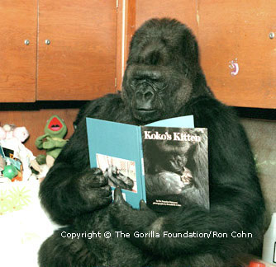
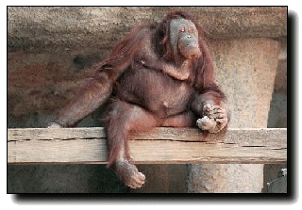
Další lidoopi
Koko – Patterson
1000 znaků, ještě více rozuměla
Přijímala kombinaci znakového jazyka a řeči!
Chantek – znal asi 150 znaků, které používal spontánně
Lhal, když něco chtěl, dobře odlišoval význam symbolu BAD a GOOD

Slide 29
Projekty s alternativními jazykovými systémy a dalšími druhy
Specifika a omezení
Systémy typu LANA:
Behavioristický postup – Sarah, Lana, Sherman a Austin
Omezení množství symbolů ve větě (např. na 6),
omezení způsobů použití pouze na schémata daná experimentátorem = omezení kreativního použití symbolů
Omezení spontánní tendence komunikovat
Problémy převodu použití symbolů v jiných kontextech – žádost na pojmenování
Omezení schopnosti přenosu mezi způsoby komunikace (z počítače na plastikové tvary) a z produkce na porozumění
Absence spontánního používání symbolů
Nemožnost srovnat s vývojem řeči

Slide 30
Projekty s alternativními jazykovými systémy a dalšími druhy
Závěry a kritika I – asociační učení
Výsledky behavioristických výukových metod:
(Sarah, Lana, Austin a Sherman) dokáží sestavit symboly ve správném pořadí za účelem dosažení odměny
ale je to jazyk?
Nebo spíš „pozorně programovaná jazyková hra“, pouhé asociační učení, naučení se zpaměti

Slide 31
Projekty s alternativními jazykovými systémy a dalšími druhy
Závěry a kritika II - sémantika
Schopnost pochopit symbolický význam vět
Dozvídáme se z generalizací na jiné kontexty, např. jako nadávky, novotvary, metafory!
Washoe: DIRTY MONKEY , Washoe: WATER BIRD když poprvé viděla kachnu; Lana: COKE WHICH IS ORANGE na Fantu, Koko: FINGER BRACELET na prstýnek, WHITE TIGER na zebru, EYE HAT na masku, a ELEPHANT BABY na panáčka Pinocchio
Sarah: naučila se spojení BROWN COLOR-OF CHOCOLATE – když pak požádána ukázat hnědou, kterou předtím neviděla, zvládla to
Symboly dostatečně reprezentovaly pro zvířata realitu, byly stejně vhodné pro zapamatování, kategorizaci jako jejich fyzické referenty (Premack)
Rozdíly od člověka v symbolické schopnosti zřejmě pouze kvantitativní

Slide 32
Projekty s alternativními jazykovými systémy a dalšími druhy
Závěry a kritika III - syntax
Schopnost měnit významy vět podle gramatiky neprokázána!
Washoe první typy vět podobné jako u dětí: Opakování („víc"), činnost-místo, činitel-činnost, činnost-objekt, činitel-činnost-objekt a činitel-činnost-místo. Podobně vypadaly věty Koko.
Jde většinou o pouhé sémantické vazby, nikoli gramatické.
Dále problémy s produkcí – potřeba molding atd.
Pochybnosti o komunikativní funkci viz výše

Slide 33
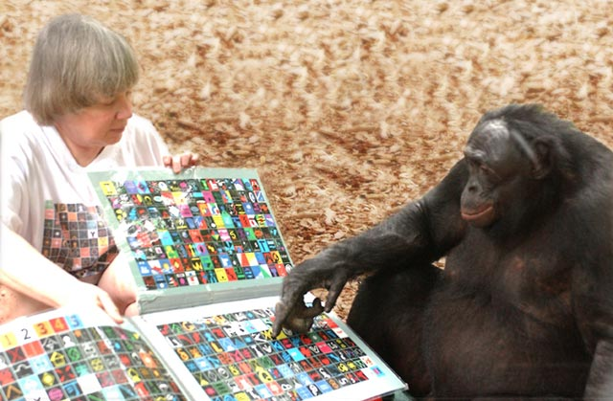
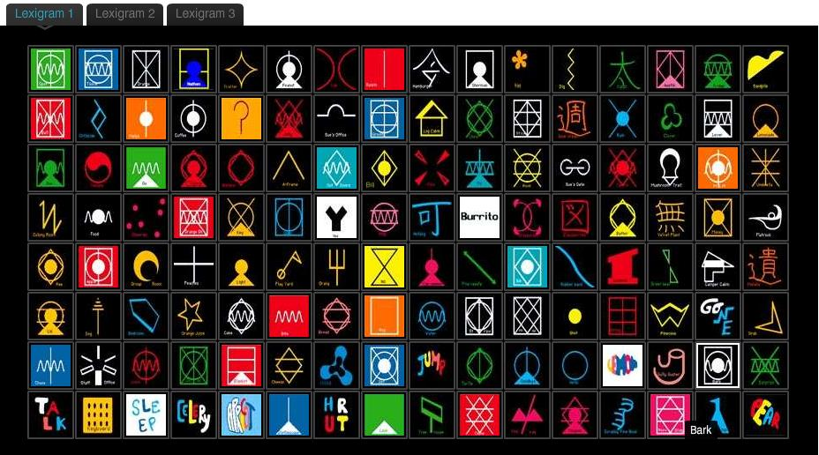
Kanzi - bonobo
Učení spontánně od narození, imitace
„Mluvící“ tabule se symboly a poslech řeči
Dynamický přístup (Savage-Rumbaugh a Lewin 1994):
“abandon any and all plans of [formally] teaching Kanzi and simply to offer him an environment that maximized the opportunity for him to learn as much as possible”.
Stovky symbolů používá
Rozumí až 3000 slov
Produkuje komplexní výroky s jednoduchou gramatikou, např. žádosti typu činitel-sloveso-příjemce (kde sám není činitel ani příjemce)
Tvoří nové věty

Slide 34
Kanzi - bonobo
Věty jsou jeho invence, ne imitace člověka
Věty jsou spontánní, ne indukované člověkem (x Sherman, Austin, Nim)
Tj. často obsahují nějakou přídatnou informaci
Neproblematické použití symbolů jako názvů (x Sherman, Austin) i když zpravidla používá symboly také k dosažení odměny.
Mnoho abstraktních symbolů (teď, ven, dobře)
Rozumí novým kombinacím („Can you make the doggie bite the snake?“) včetně gramatických pravidel
!
96% výroků jsou žádosti
Kanzi nemá tendence sdělovat nám vlastní názor nebo se na něco aktivně ptát

Slide 35
Kanzi - bonobo
Porovnání 6letého Kanziho a 2leté Alii
Velmi pečlivě kontrolovaná studie – neviděli, kdo jim dává instrukce, zcela nová spojení (go get the carrot that is in the microwave)
660 nových vět
Kanzi trochu lepší v jednodušších spojeních
S výjimkou vět obsahujících dvě souřadná podstatná jména (Ukaž Sue pejska a kamínek)
1. buďto proto, že si je neumí předříkávat, aby je nezapomněl = paměť
2. nebo zásadní neschopnost uvažovat o větě jako o hierarchické struktuře (Truswell)
Podmět přísudek předmět
předmět1 předmět2

Slide 36
Shrnutí
Mají lidoopi jazyk?
Jak moc se dokážou naučit náš jazyk? (do jaké míry)
Sémantika
Reprezentace – používání symbolů k reprezentaci něčeho mimo ně -zvířata zcela nepochybně mají
Používání symbolů pro zcela abstraktní vztahy – částečně (Kanzi – příslovce, ale ne předložky, zájmena – chybí uvědomění „common ground“ + neučili ho to)
Syntax
Zvířata zvládají podstatně méně (trochu slovosled ano – např. Kanzi,) = lineární struktura ano x hierarchická struktura ne
Pragmatika
- Používání jazyka jako žádostí - ano
Problém s dalšími kontexty (informovat ostatní, sdílet pozornost)
Neschopnost přizpůsobit použití jazyka sdílenému základu („common ground“), nepoužívají jazyk v kooperativním smyslu (Tomasello 2017)

Slide 37
Shrnutí
Co jsme se díky projektům mezidruhové komunikace dozvěděli o kognici lidoopů?
Emoční prožívání
Schopnost chápání symbolických vztahů
Schopnost abstraktních operací
Neschopnost operovat s hierarchickou strukturou složek věty
limity kooperativního použití komunikace
Co jsme se díky projektům mezidruhové komunikace dozvěděli o lidské kognici?
„Operace se symboly“ - nestačí k popsání lidského jazyku
+chápání hierarchických vzorců, gramatické jednotky jazyka (předložky, spojky…)
- Důležitost pragmatické stránky jazyka
- Ujasnění si, jak se učíme jazyk - ontogeneze
Není pravděpodobné, že se dozvíme více, než je dáno komunikačním systémem

